Slide 1


Slide 2

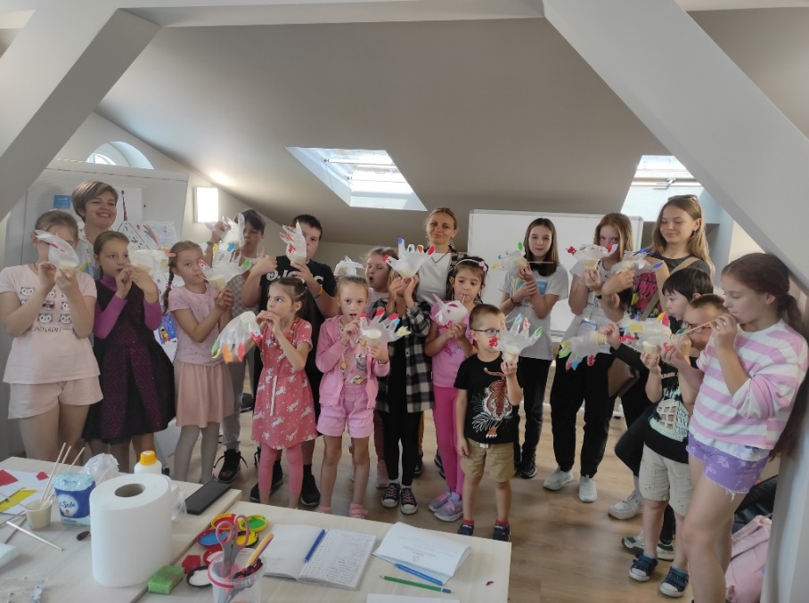
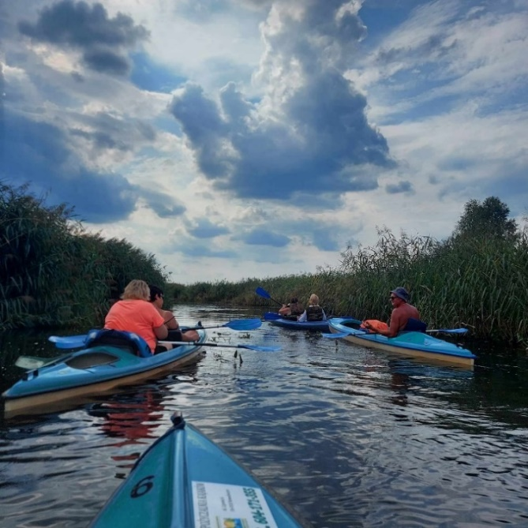
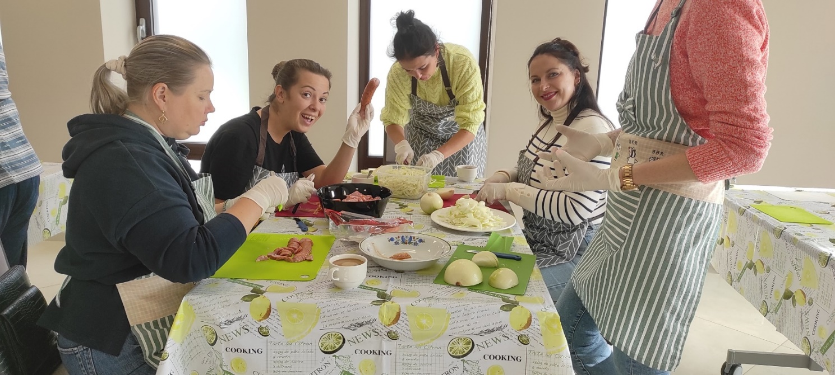
27 lutego - Światowy Dzień
Organizacji Pozarządowych

Slide 3
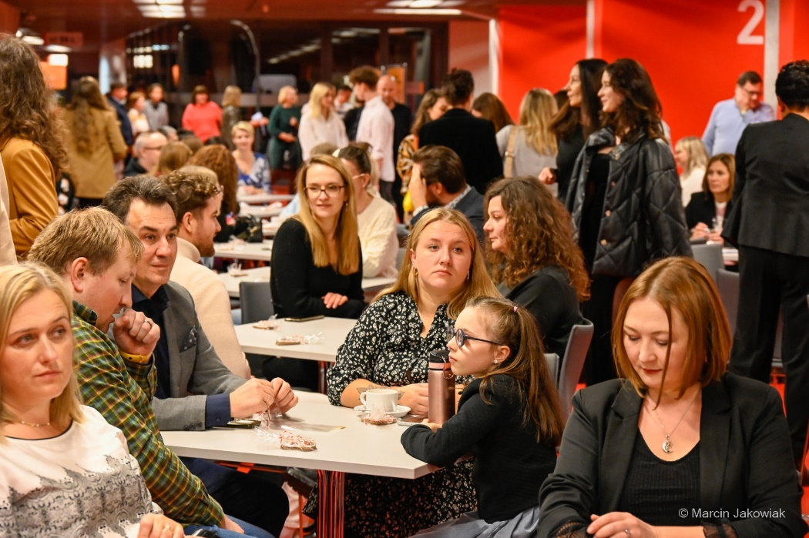

Liczba organizacji pozarządowych w Białymstoku
liczba organizacji
powstałych w 2023 r.
67
1 432
liczba organizacji
z siedzibą
w Białymstoku
liczba organizacji
pożytku publicznego
119
1.432

Slide 4
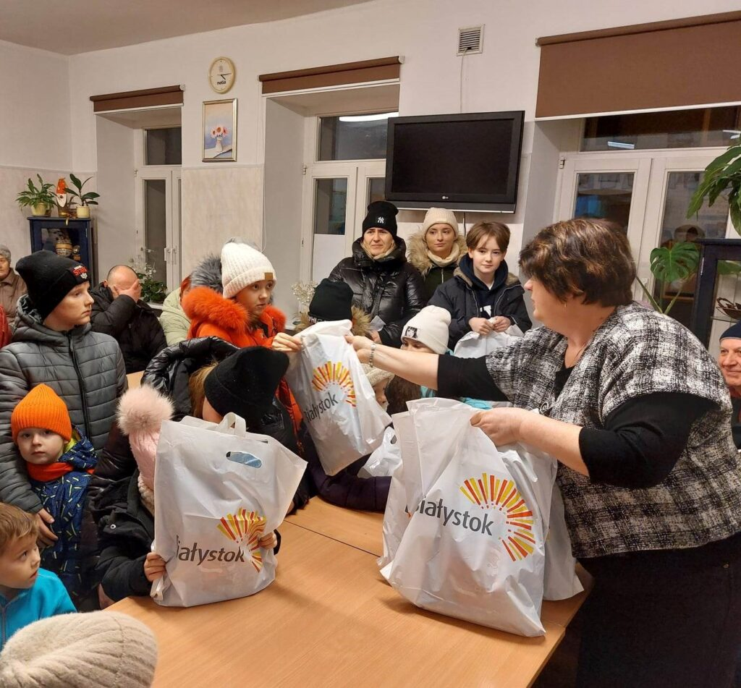
Finansowy wymiar współpracy
dotacje na realizację zadań publicznych
2023 r. – 41 699 118 zł
2019-2023 – 184 727 833 zł
479
umów
w 2023 r.
2 392 umowy
2019-2023

Slide 5
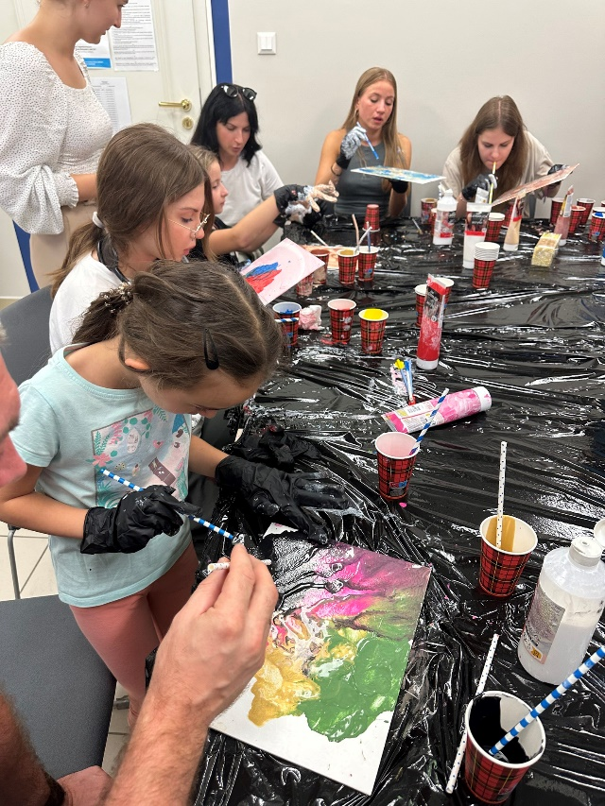

Centrum Aktywności Społecznej – bezpłatne pomieszczenia dla NGOs
Współpraca z NGO
liczba wydarzeń
2023 r.
2 630
7 998
liczba wydarzeń
2019-2023
liczba uczestników
2023 r.
28 627
94 327
liczba uczestników 2019-2023

Slide 6
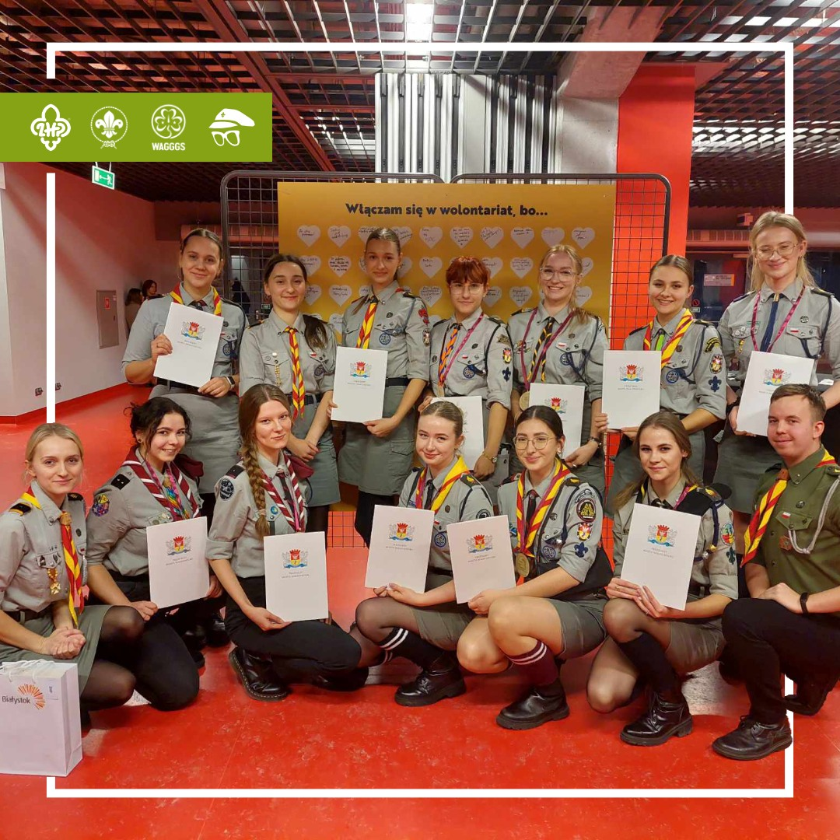
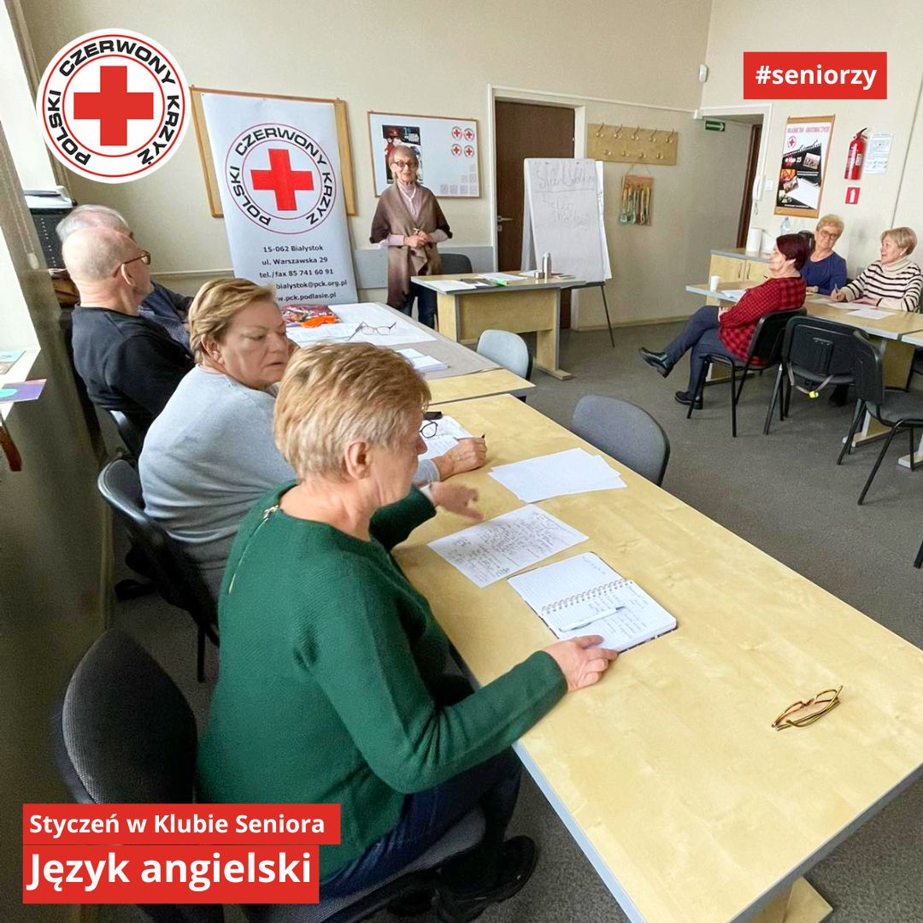
Lokale komunalne na preferencyjnych warunkach
Lokale komunalne na preferencyjnych warunkach w 2023 r.
85
korzystających organizacji pozarządowych
204
lokali
i nieruchomości
w dyspozycji organizacji

Slide 7
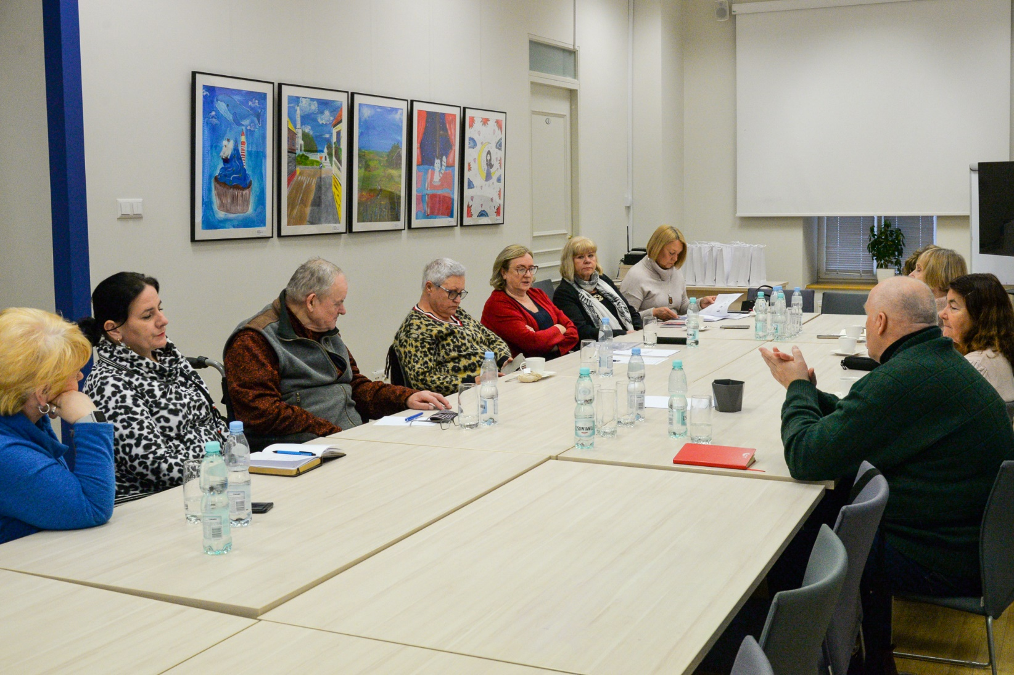
Rady społeczne z udziałem organizacji pozarządowych
10 zespołów
Białostocka Rada Działalności Pożytku Publicznego
Białostocka Rada Seniorów
Zespół ds. Budżetu Obywatelskiego
Miejski Zespół Rozwiązywania Problemów Alkoholowych
i inne

Slide 8
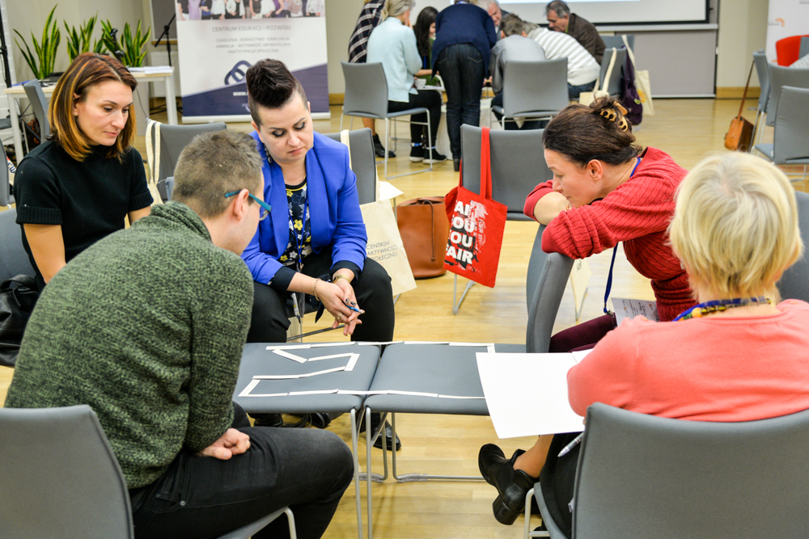
Lokale komunalne na preferencyjnych warunkach
Patronaty honorowe Prezydenta Miasta
72
2023 r.
397
2019-2023

Slide 9


